Slide 1
Графика в STATISTICA

Slide 2
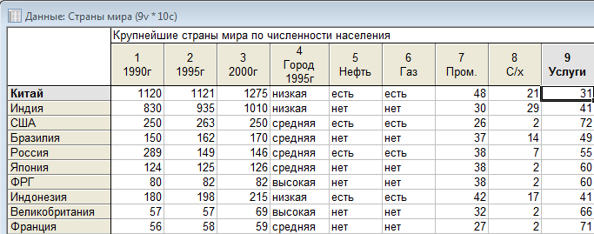
Проиллюстрируем построение графиков и их анализ на основе данных из таблицы на рис. 1. В нем приведены некоторые экономические показатели 10 крупнейших стран мира по численности городского населения: общее число жителей (млн. чел.) на 1990, 1995, 2000 г.; доля (%) городского населения на 1995 г.; наличие крупных запасов нефти и газа (более 1,5 млрд. т); структура ВВП (%) в промышленности, сельском хозяйстве, сфере услуг. Перечисленным показателям в файле данных соответственно присвоены имена: Нас.90, Нас.95, Нас.00, Нас. гор., Нефть, Газ, Пром., С/х, Услуги.

Slide 3
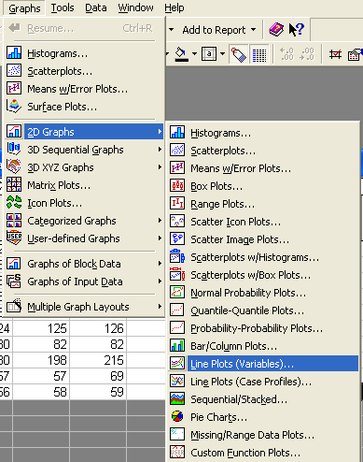
Для построения линейного графика (Line plot) надо провести действия, показанные на рисунке.

Slide 4
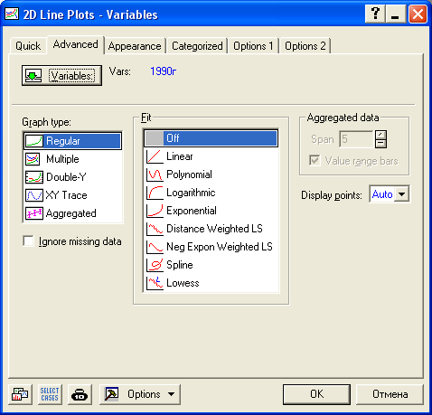
Если в открывшемся окне щелкнуть по кнопке Variables и ввести имя переменной 1990г., нажать на ОК, то программа построит график, изображенный на рисунке следующего слайда

Slide 5
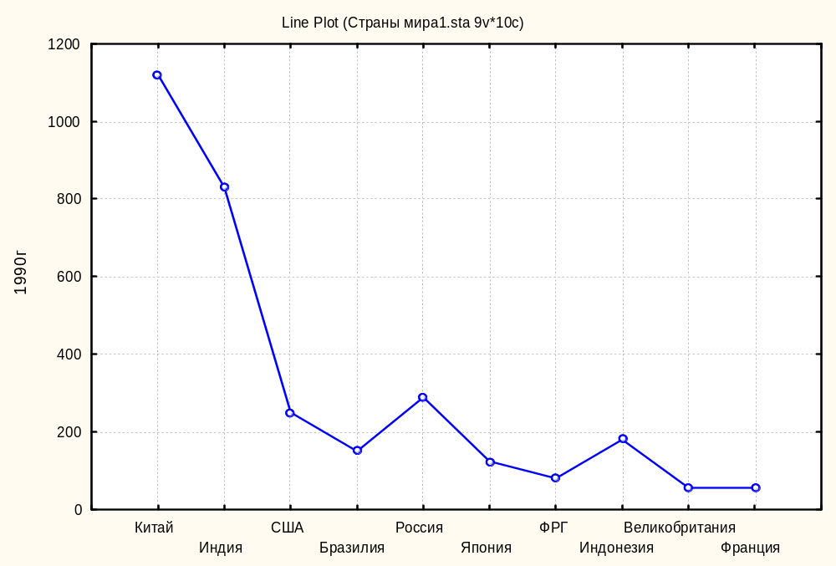

Slide 6
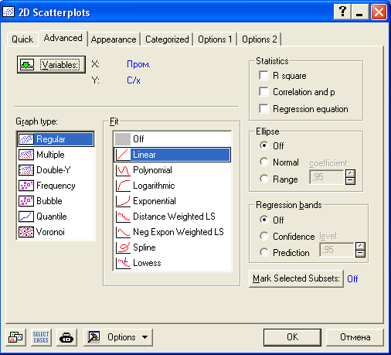
Для построения диаграмм рассеяния (scatterplots) надо выбрать соответствующую команду – scatterplots. 2D Scatterplots Regular (диаграммы рассеяния, простые) визуализируют зависимость между двумя переменными X и Y. Для уточнения типа зависимости можно экспериментировать с различными типами подгонки. Обозначим флажками все опции в рамке Statistics и щелкнем по кнопке Variables
.

Slide 7
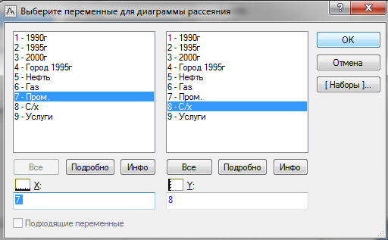
Если в открывшемся окне ввести имя независимой переменной (ось Х) Пром, имя зависимой переменной (осьY) Сх и нажать на ОК, то программа построит график, изображенный на рисунке следующего слайда

Slide 8
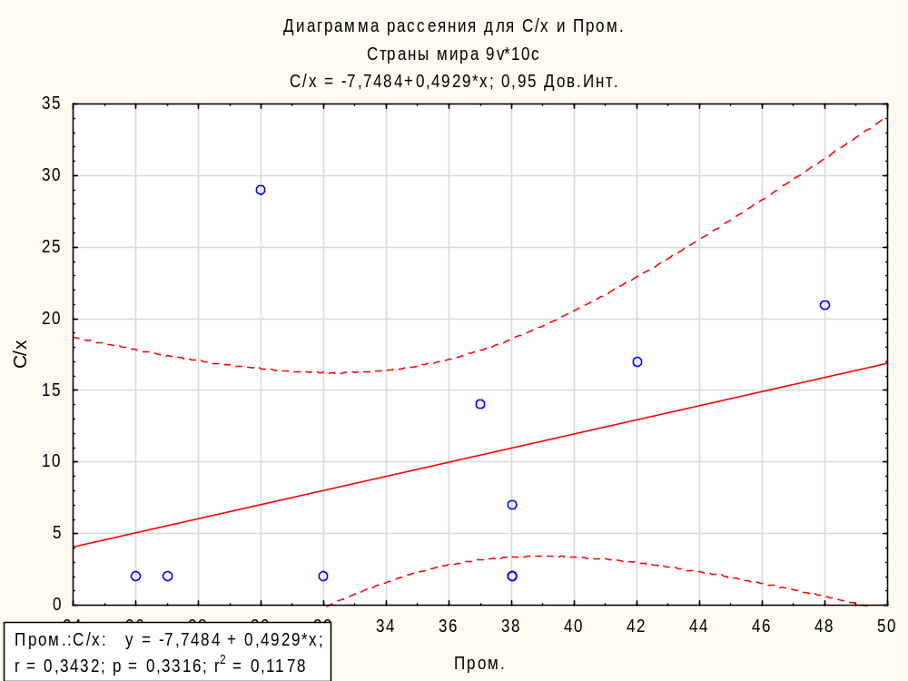
Из диаграммы видно, что существует некоторая зависимость между долей промышленности и сельским хозяйством в структуре ВВП.

Slide 9
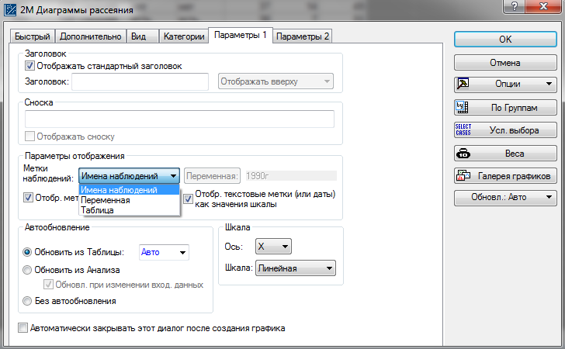

Slide 10
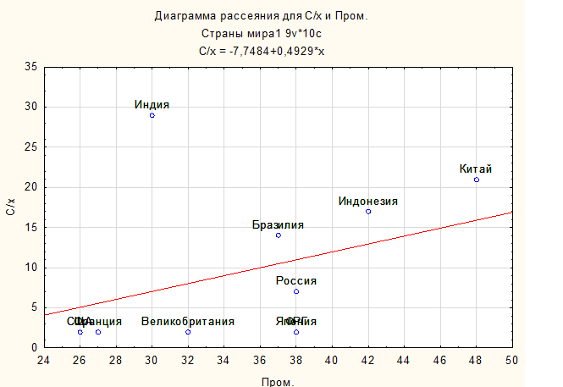

Slide 11
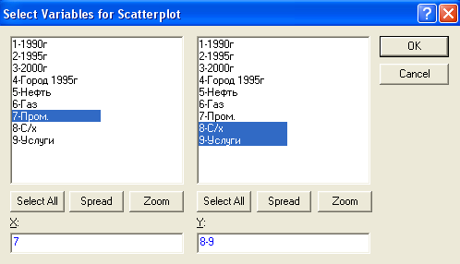
2D Scatterplots Multiple (составные). В отличие от простой диаграммы рассеяния, на которой одна переменная представлена по горизонтальной, а вторая – по вертикальной оси, составная диаграмма рассеяния состоит из нескольких зависимостей и изображает несколько корреляций. Значения одной переменной (X) откладываются по горизонтальной оси, а по вертикальной – значения нескольких переменных (Y).

Slide 12
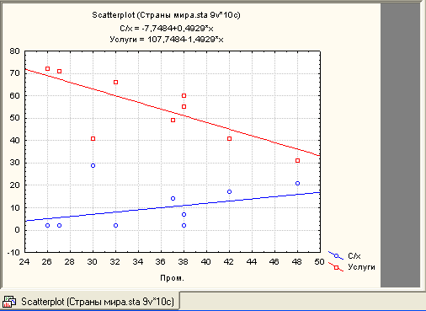

Slide 13
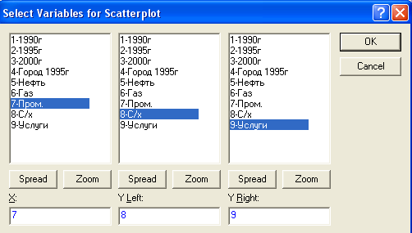
2D Scatterplots Double-Y (с двойной осью Y). Диаграмму рассеяния такого типа можно рассматривать как комбинацию двух составных диаграмм рассеяния для одной переменной X и двух различных наборов (списков) переменных Y. Для переменной X и каждой из переменных Y будет построена диаграмма рассеяния, но переменные из первого списка (Left Y) будут откладываться по левой оси Y, в то время как переменные из второго списка (Right Y), будут откладываться по правой оси Y. В силу независимости масштабов, используемых для двух списков переменных, этот график облегчает сравнение переменных, значения которых принадлежат разным диапазонам.

Slide 14
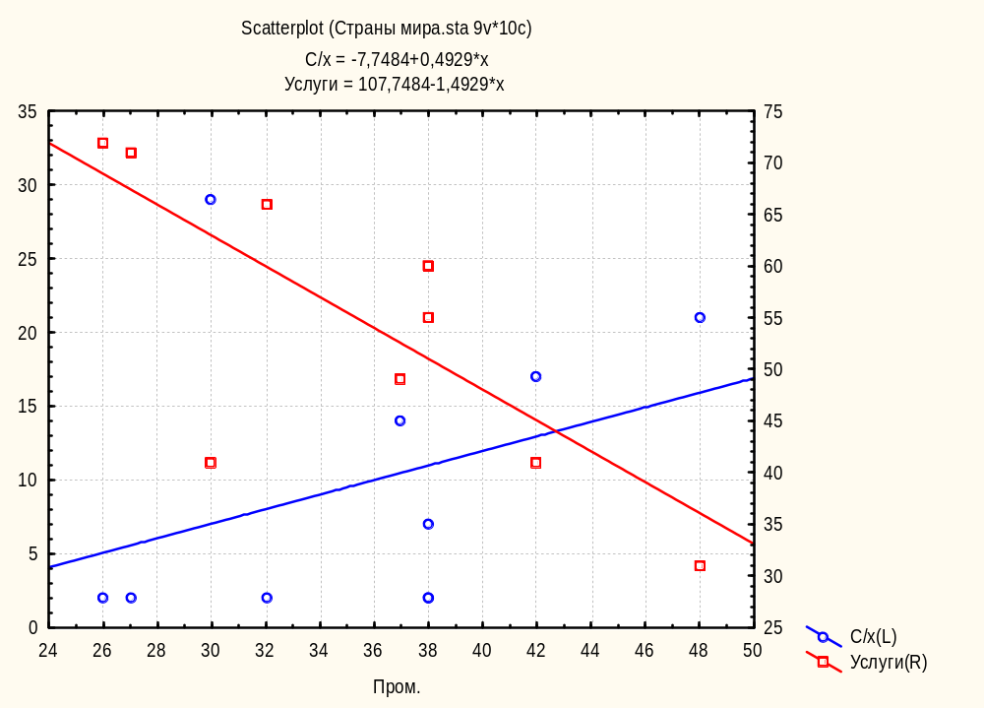

Slide 15
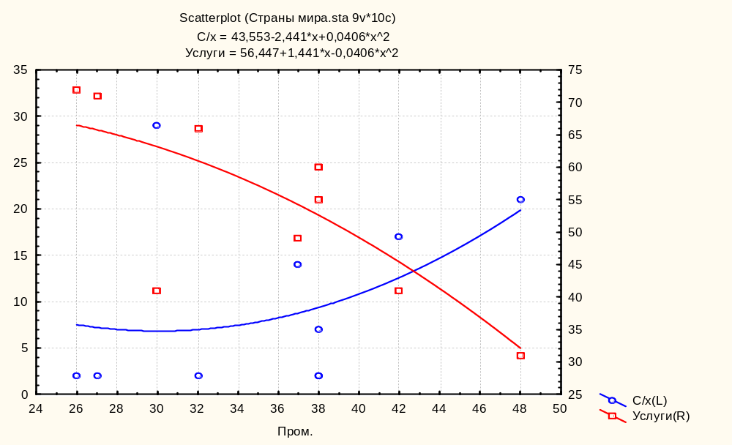
Можно попытаться произвести подгонку математической зависимости какой-либо другой нелинейной функцией, например полиномиальной

Slide 16
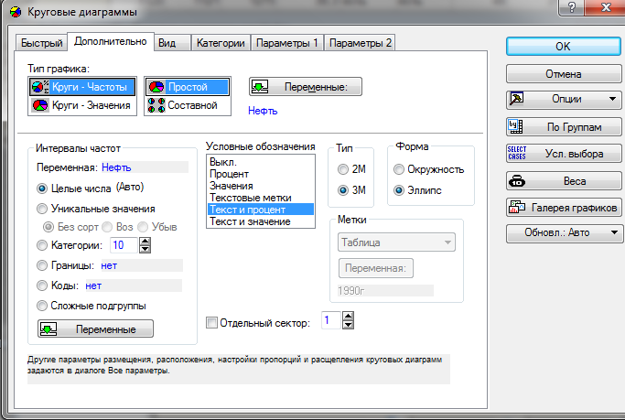
Pie Charts (круговая диаграмма). На графиках пропорции отдельных значений переменной X представлены в виде круговых секторов. Используются эти диаграммы для представления пропорций. Для построения диаграммы надо в верхнем меню Graphs выбрать 2D Graphs→ Pie Charts (круговые диаграммы). Откроется диалоговое окно. В поле Graph type указывается тип круговой диаграммы, например Pie Chart–Counts (Круговая диаграмма - частоты). Относительные частоты будут изображены в виде круговых секторов пропорциональных размеров

Slide 17
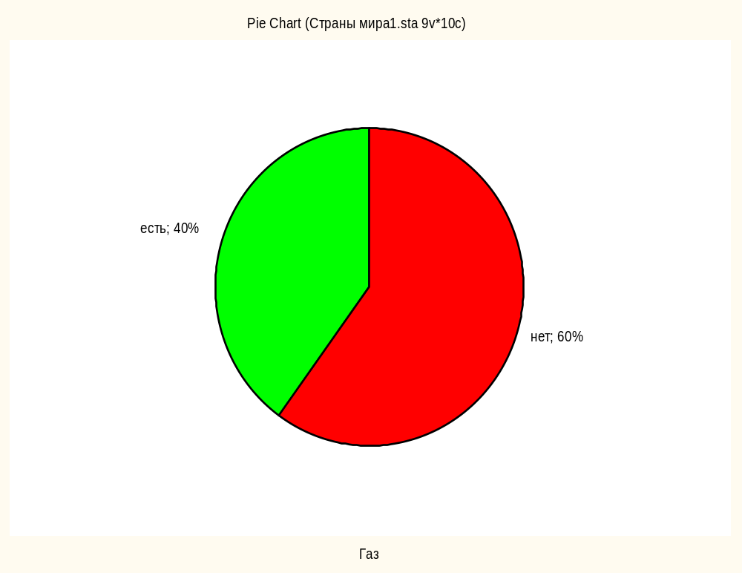

Slide 18
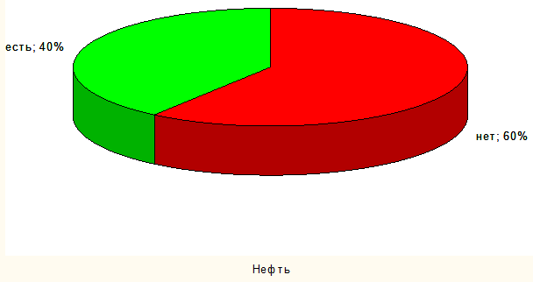
В 10-й версии

Slide 19
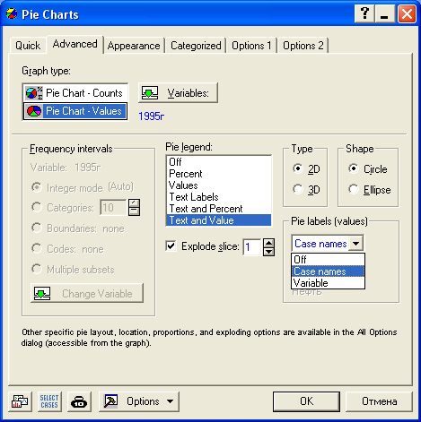
Pie Chart–Values (круговая диаграмма значений), последовательность значений переменной изображается в виде последовательности круговых секторов, размер каждого сектора пропорционален значению переменной, одно наблюдение соответствует одному сектору.

Slide 20
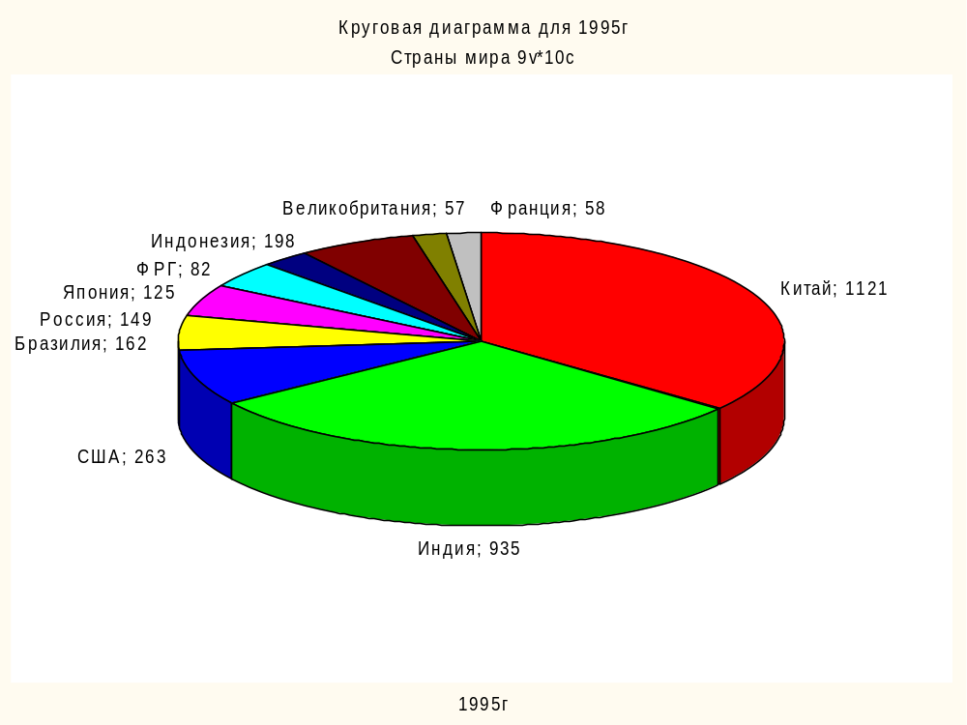

Slide 21
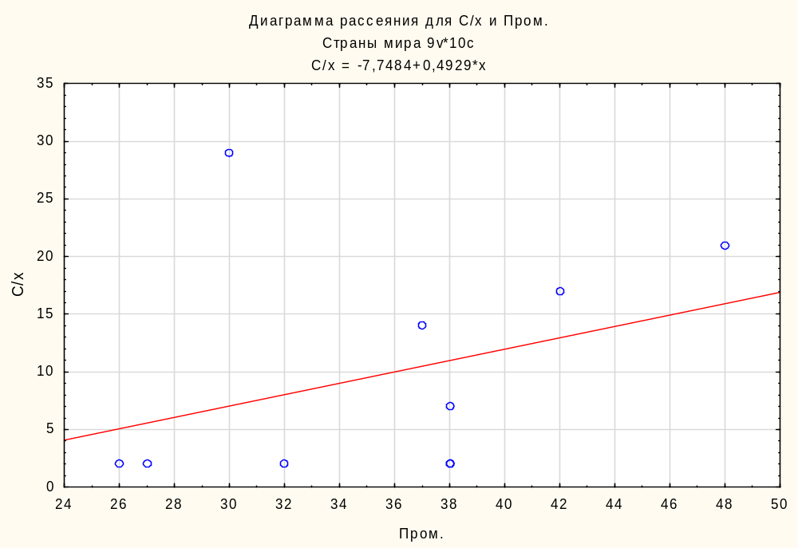
Важным преимуществом диаграмм рассеяния является возможность находить «выбросы» (аномальные, нетипичные данные), которые влияют на значение коэффициента корреляции. Даже один выброс может значительно изменить коэффициент корреляции между двумя переменными. Средство Brushing (закрашивание) интерактивно удаляет выбросы, при этом можно непосредственно наблюдать за изменением аппроксимирующей функции или линии регрессии. Разберем как определить название страны, соответствующей выбросу на диаграмме рассеяния

Slide 22

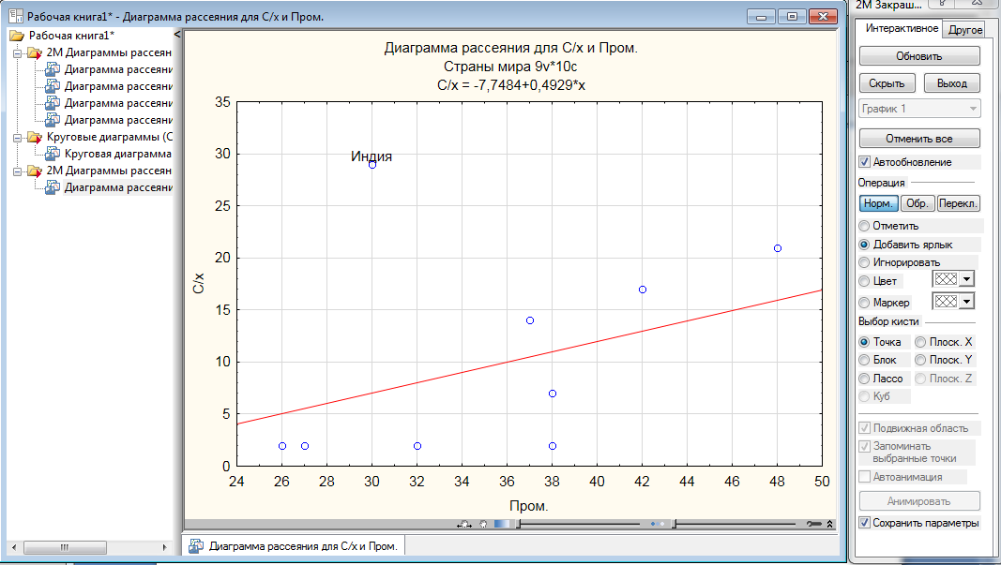
Если подвести курсор к иконке с изображением прицела, появится надпись «закрашивание», щелкнуть по ней, появится диалог (на рисунке справа от графика). Если при установках как на рисунке подвести курсор в виде прицела к выбросу и щелкнуть по точке, появится надпись – метка Индия

Slide 23
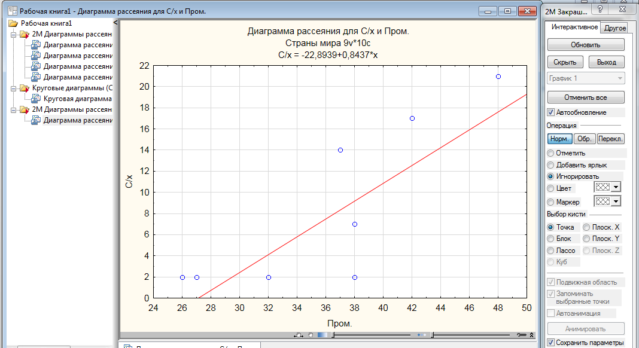
Если выделить опцию «Игнорировать» и вновь подвести прицел к точке с надписью Индия и щелкнуть по точке, точка с надписью будет удалена с графика, при этом изменится уравнение регрессии

Slide 24
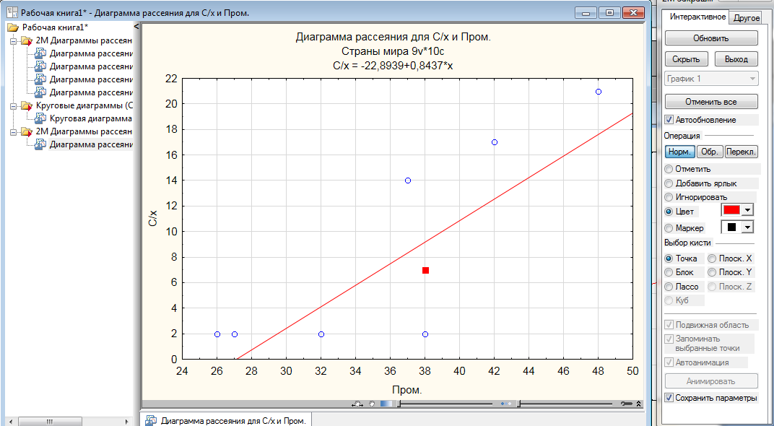
Если выделить выделив опцию цвет, выбрать цвет, потом отметить опцию «маркер», выбрать тип маркера, и щелкнуть прицелом по точке, то точка будет обозначена маркером в соответствующем цвете

Slide 25
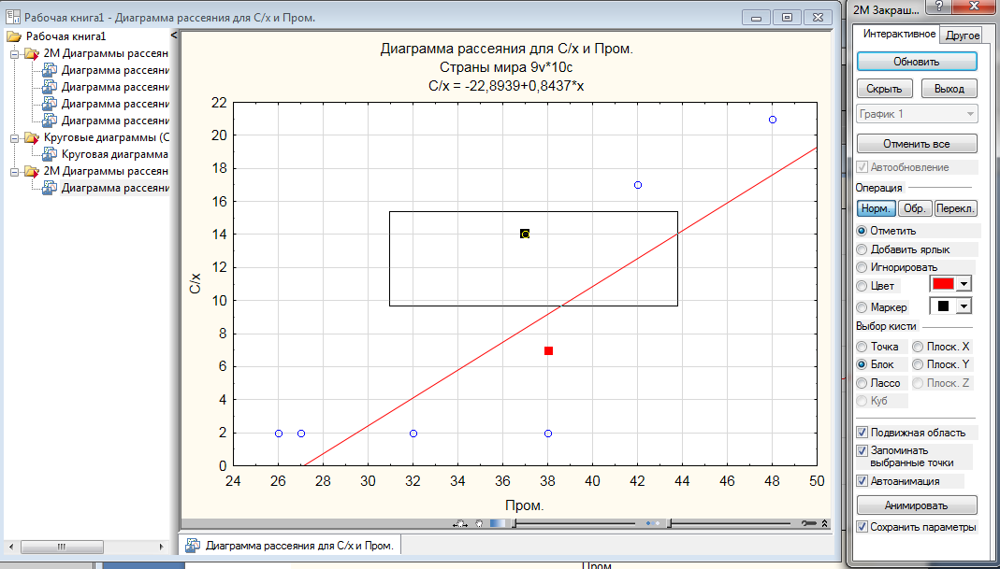
Если в рамке «Выбор кисти» выделить Блок, активной станет нижняя часть диалога средства Закрашивания. Если установить флажок на Автоанимация и курсором на графике выделить прямоугольную область, то она начнет перемещаться параллельно осям координат и высвечивать точки

Slide 26
2D Histogramms являются графическими представлениями распределения частот выбранных переменных. Для каждого интервала (класса) рисуется столбец, высота которого пропорциональна частоте класса.
Гистограмма наглядно показывает, какие значения или диапазоны значений исследуемой переменной являются наиболее частыми, насколько сильно они различаются, как сконцентрировано большинство наблюдений вокруг среднего, является распределение симметричным или нет, имеет ли оно моду или несколько мод. Различают несколько видов гистограмм.

Slide 27
2D Histogramms Regular (простые) представляет собой столбчатую диаграмму распределения частот для выбранной переменной (если выбрано более одной переменной, то для каждой из них будет построен отдельный график).
2D Histogramms Multiple (составные) изображают распределение частот для нескольких переменных на одном графике.
2D Histogramms Double-Y (с двойной осью Y). Гистограмму с двойной осью Y можно считать комбинацией двух поразному масштабированных составных гистограмм.
2D Histogramms Hanging Bars (висячие столбцы). Гистограмма висячих столбцов является «наглядным критерием проверки на нормальность распределения», который помогает определить области распределения, где возникают расхождения между наблюдаемыми и ожидаемыми нормальными частотами.

Slide 28
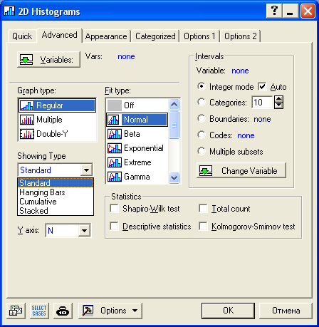

Slide 29
На вкладке Advanced (дополнительно) в поле Graph type (тип графика) указывается тип графика: Regular; Multiple; Double-Y.
В поле Fit type (тип подгонки) выбираются виды аппроксимирующих законов плотностей распределений: Of (выключить); Normal; Beta; Exponential и т.д.
В поле Showing type (тип показа) указываются форматы графиков: Standard; Hanging Bars; Cumulative. Последний формат дает графическое изображение накопленных частот.
В рамке Intervals (интервалы) производятся установки режимов категоризации.
В режиме Integer mode (целые числа), если не установлена галочка в поле Auto, программа округлит каждое значение выделенной переменной до целого числа и создаст одну категорию (или график в случае категоризованных графиков) для каждого целочисленного значения

Slide 30
В поле ввода справа от режима Categories (категории) вводится необходимое число категорий. Программа разделит полный диапазон значений переменной на заданное число интервалов одинаковой длины (длина интервалов не будет целым числом).
После выбора опции Boundaries (границы) надо нажать кнопку Specify Boundaries (задать границы) и ввести список границ для выделенной переменной в появившемся диалоговом окне.
Опцию Codes (коды) можно использовать, если переменная содержит коды, по которым нужно задать категории. После выбора этой опции надо нажать кнопку Specify Codes (задать коды) и ввести нужные коды в появившемся диалоговом окне. Процедура работает, если в поле Fit type выбран режим Off.

Slide 31
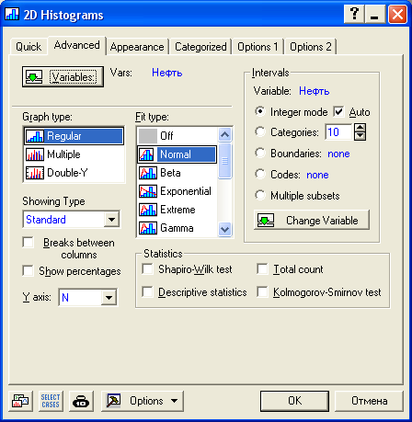
Рис.11

Slide 32
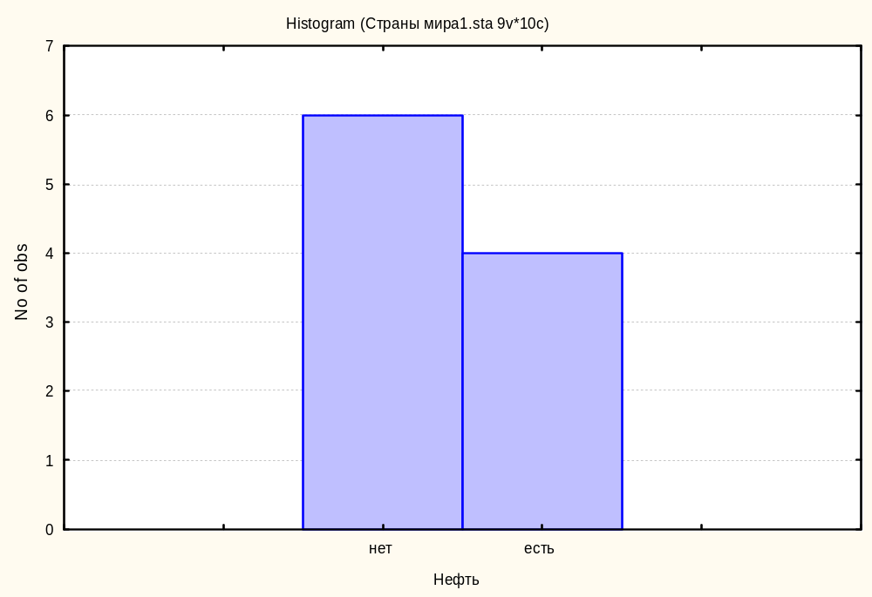
Рис.12

Slide 33
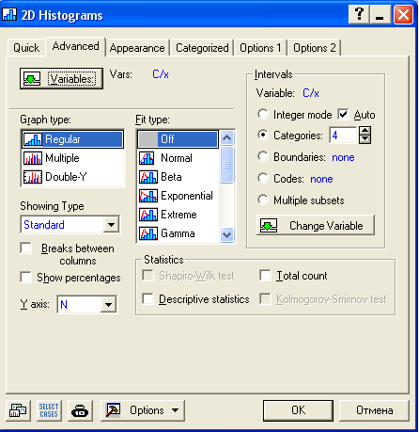
Рис.13

Slide 34
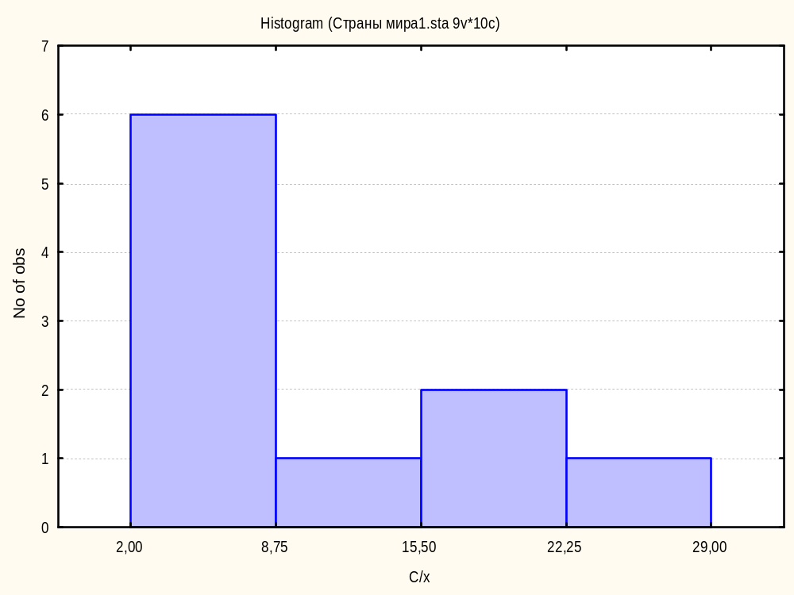
Рис.14

Slide 35
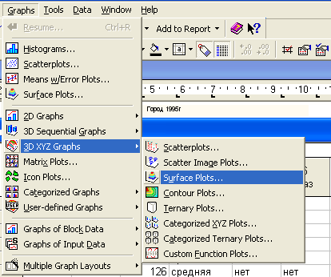
Можно зависимости между непрерывными переменными подгонять различными типами математических функций, геометрически, изображаемыми в виде поверхностей. Поверхности можно строить при помощи 3D Surface Plots (графика поверхностей). Построенные поверхности можно вращать различным образом.

Slide 36
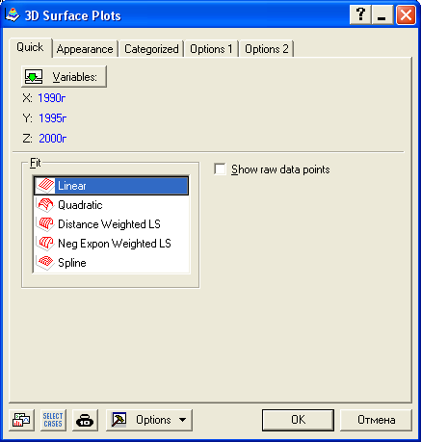
Например, построим график зависимости доли услуг от долей промышленности и сельского хозяйства.

Slide 37
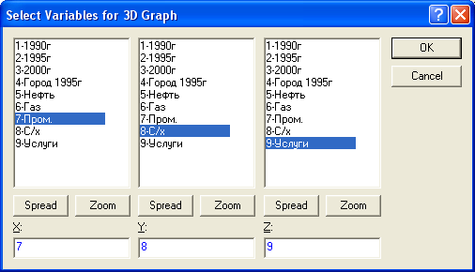

Slide 38
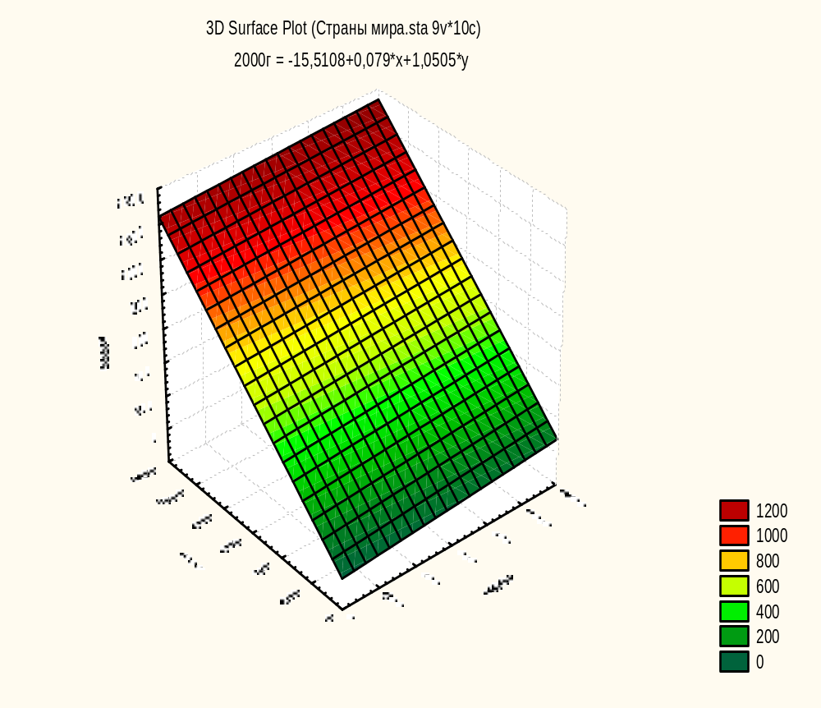

Slide 39
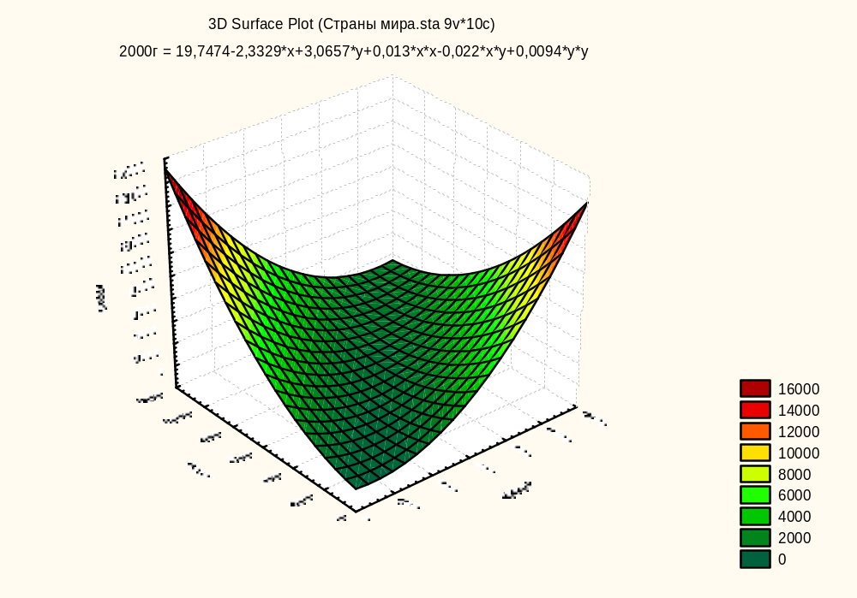
Подгонка квадратичной функцией

Slide 40
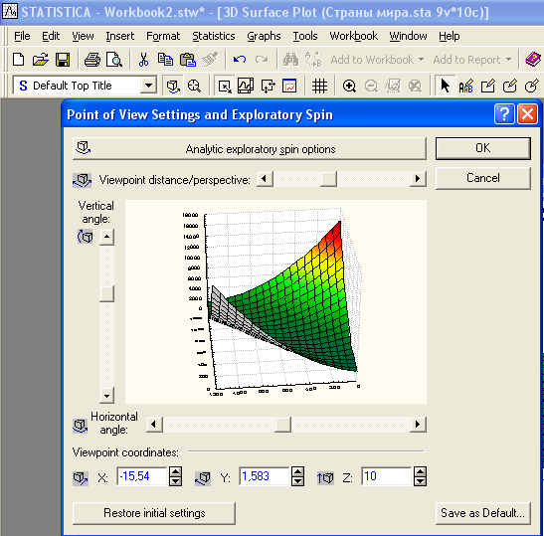
Вращение поверхности

Slide 41
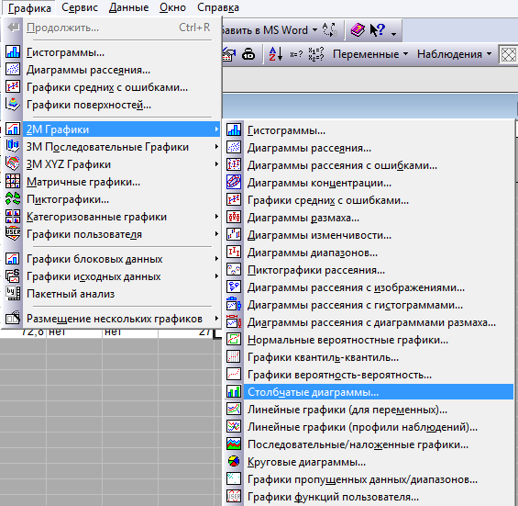

Slide 42
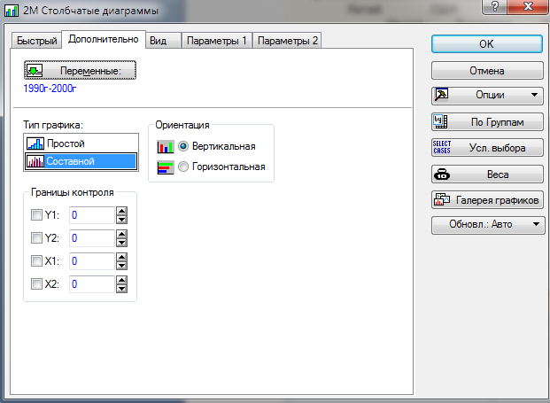

Slide 43
